Slide 1

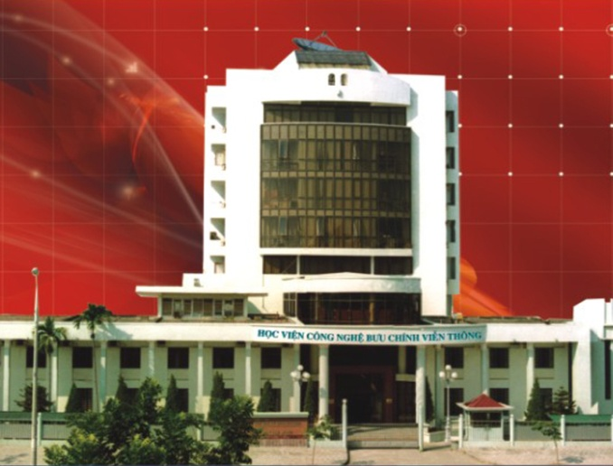
HỌC VIỆN CÔNG NGHỆ BƯU CHÍNH VIỄN THÔNG
KHOA KỸ THUẬT ĐIỆN TỬ I
BÀI GIẢNG MÔN
MẠNG CẢM BIẾN
Giảng viên: ThS. Trần Thị Thanh Thủy
Điện thoại/E-mail: thuyttt@ptit.edu.vn
Học kỳ/Năm biên soạn: Kỳ 1/2023

Slide 2
YÊU CẦU MÔN HỌC
Tên môn học: Mạng cảm biến
Số tín chỉ: 3
Số tiết môn học: 45 tiết
Nghe giảng lý thuyết và kiểm tra: 32h (lý thuyết 28h, kiểm tra 4h)
Thảo luận và hoạt động nhóm: 12h
Tự học: 01h

Slide 3
YÊU CẦU MÔN HỌC
Tham gia đầy đủ các buổi học
Không làm việc riêng trong giờ giảng (nếu có việc riêng mời ra ngoài)
Sinh viên phải đọc trước các slide bài giảng trước khi lên lớp
Tích cực trả lời và đặt câu hỏi trên lớp
Điểm môn học:
Chuyên cần: 10 %
Kiểm tra: 10 %
Thảo luận, BT nhóm: 20 %
Thi cuối kỳ: 60 % (vấn đáp)
Notes:
SV phải có đầy đủ các điểm thành phần để được thi cuối kỳ

Slide 4
TÀI LIỆU HỌC TẬP
Tài liệu chính:
Slide bài giảng
Bài giảng Mạng cảm biến, Vũ Anh Đào, Trần Thục Linh, Nguyễn Hồng Hoa, Học viện CNBCVT, 2014
Tài liệu tham khảo:
[1] Holger Karl and Andreas Willig, Protocols and Architectures for Wireless Sensor Networks, Wiley Publication, 2005.
[2] Kazem Sohraby, Daniel Minoli and Taiep Znati, Wireless Sensor Networks, Technology, Protocols and Applications, Wiley Publication, 2007.
[3] Holger Karl, Slide “Ad hoc and Sensor Networks”.

Slide 5
MỤC TIÊU MÔN HỌC
Tổng quan về mạng cảm biến: định nghĩa, cơ sở hạ tầng, các yêu cầu, kỹ thuật và ứng dụng của mạng cảm biến.
Kiến trúc chung của một mạng cảm biến: Các kiểu mạng cảm biến, mục tiêu tối ưu hóa, quy tắc thiết kế, giao diện dịch vụ và cổng vào ra.
Kiến trúc khung cơ bản trong mạng cảm biến (TCP/IP).
Kiến trúc nút đơn và xây dựng phần mềm cho nút đơn: phần cứng, hệ điều hành và môi trường thực hiện, module phần mềm thu thập, truyền tải dữ liệu và điều khiển thiết bị.
Ứng dụng mạng cảm biến vào xây dựng hệ thống IoT: định nghĩa, vai trò, xây dựng phần mềm thu thập, lưu trữ dữ liệu và hoàn thiện hệ thống IoT từ phần cứng đến phần mềm.

Slide 6
MẠNG CẢM BIẾN
NỘI DUNG
Chương 1 – Tổng quan về Mạng cảm biến
Chương 2 – Kiến trúc Mạng cảm biến
Chương 3 – Kiến trúc khung cơ bản của Mạng cảm biến
Chương 4 – Kiến trúc nút đơn và xây dựng phần mềm hoạt động trên nút đơn
Chương 5 – Ứng dụng Mạng cảm biến trong xây dựng hệ thống Internet of Things (IoT)

Slide 7
CHƯƠNG 1 – TỔNG QUAN VỀ MẠNG CẢM BIẾN
NỘI DUNG
Giới thiệu chung
Cơ sở hạ tầng và các yêu cầu của mạng cảm biến
Kỹ thuật cho mạng cảm biến không dây
Ứng dụng

Slide 8
CHƯƠNG 1 – TỔNG QUAN VỀ MẠNG CẢM BIẾN
Giới thiệu chung
Lịch sử mạng truyền thông bắt đầu từ khi con người trao đổi thông tin bằng miệng, đường điện … viễn thông, internet hiện nay.
Phân loại:
Phạm vi: PAN, LAN, MAN, WAN
Cách kết nối: Wired Network, Wireless Networks (Wi-Fi, Mạng di động, Mạng vệ tinh…)
Mục tiêu mạng: Public Networks (Mạng Internet), Private Networks (VPN, LAN, MAN)
Phân loại khác: Ad-hoc Networks, Overlay Networks

Slide 9
CHƯƠNG 1 – TỔNG QUAN VỀ MẠNG CẢM BIẾN
Giới thiệu chung
Trong các loại mạng truyền thông hiện nay, mạng cảm biến xuất hiện như thế nào?
Tại sao mạng cảm biến ra đời?
Tại sao lại mạng cảm biến?

Slide 10
CHƯƠNG 1 – TỔNG QUAN VỀ MẠNG CẢM BIẾN
Giới thiệu chung
Mạng hữu tuyến và vô tuyến thông thường: hạn chế
Hạ tầng không có sẵn – Vd: thảm họa hay thiên tai.
Quá đắt hoặc không thuận tiện cho việc thiết lập mạng? – Vd: ở các khu vực hẻo lánh hay các công trường lớn.
Không có thời gian để thiết lập mạng? – Vd: trong các chiến dịch quân sự.

Slide 11
CHƯƠNG 1 – TỔNG QUAN VỀ MẠNG CẢM BIẾN
Giới thiệu chung
Mạng ad hoc: hạn chế
Không có cơ sở hạ tầng trung tâm
Thiếu thực thể trung tâm cho tổ chức sẵn có
Phạm vi của truyền thông vô tuyến bị hạn chế
Sự di chuyển của các thành viên của mạng
Các thực thể hoạt động bằng pin

Slide 12
CHƯƠNG 1 – TỔNG QUAN VỀ MẠNG CẢM BIẾN
Giới thiệu chung
Sự phát triển của TTVT và điện tử cho phép sự phát triển của MCB.
Mạng cảm biến: ưu điểm
Hạ tầng được triển khai nhanh chóng khi cần gấp
Thời gian để thiết lập mạng nhanh
Chi phí rẻ, thuận tiện cho việc thiết lập mạng. Vd: ở các khu vực hẻo lánh hay các công trường lớn.
Ứng dụng rộng rãi trong các lĩnh vực của cuộc sống.
Mạng cảm biến: nhược điểm
Vấn đề an ninh
Giới hạn khoảng cách
Hạn chế năng lượng và khả năng xử lý

Slide 13
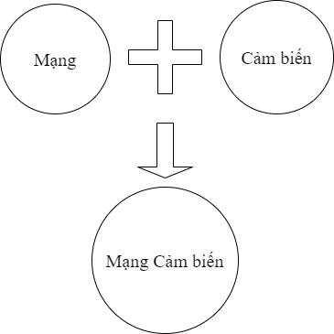
CHƯƠNG 1 – TỔNG QUAN VỀ MẠNG CẢM BIẾN
Giới thiệu chung

Slide 14
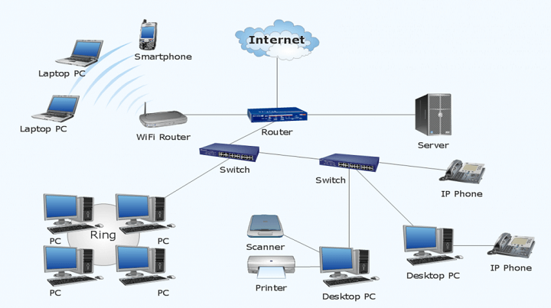
CHƯƠNG 1 – TỔNG QUAN VỀ MẠNG CẢM BIẾN
Giới thiệu chung
Mạng là một hoặc nhiều hệ thống gồm các phần tử được kết nối, hoạt động cùng nhau để truyền tải dữ liệu hoặc thông tin hoặc tài nguyên từ một địa điểm này đến một địa điểm khác.
Hình 1.1 Sơ đồ một mạng

Slide 15
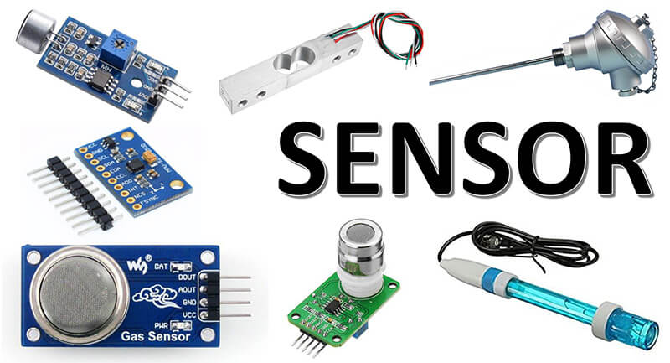
CHƯƠNG 1 – TỔNG QUAN VỀ MẠNG CẢM BIẾN
Giới thiệu chung
Cảm biến? là thiết bị điện tử cảm nhận những trạng thái hay quá trình vật lý, hóa học hay sinh học của môi trường cần khảo sát và biến đổi thành tín hiệu điện để thu thập thông tin về trạng thái hay quá trình đó.
Hình 1.2 Một vài loại cảm biến thông dụng

Slide 16
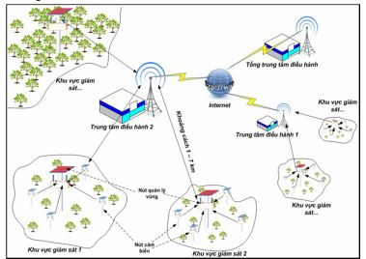
CHƯƠNG 1 – TỔNG QUAN VỀ MẠNG CẢM BIẾN
Giới thiệu chung
Mạng cảm biến (Sensor Network) là một hệ thống gồm nhiều thiết bị cảm biến được phân bố trong một khu vực hoặc môi trường cụ thể để thu thập, ghi nhận và truyền tải thông tin về môi trường xung quanh. Mạng cảm biến được thiết kế để tự động thu thập dữ liệu và gửi chúng về một trạm cơ sở hoặc điểm tập trung để xử lý, phân tích hoặc hiển thị.
Hình 1.3 Mạng cảm biến (Sensor Network)

Slide 17
CHƯƠNG 1 – TỔNG QUAN VỀ MẠNG CẢM BIẾN
Giới thiệu chung
Mạng cảm biến (Sensor Network) là tập hợp nhiều nút cảm biến kết nối với nhau.
Mỗi nút cảm biến trong mạng có nhiệm vụ cảm nhận, quan sát, theo dõi và thu thập thông tin.
Mục đích chính của mạng cảm biến là giám sát, đo lường, và thu thập thông tin dữ liệu về các thông số vật lý, hóa học, hay môi trường xung quanh.
Ứng dụng: công nghiệp, khoa học, giao thông, cơ sở hạ tầng, dân sự và an ninh như: giám sát mô trường sống và hệ sinh thái; giám sát địa chấn, theo dõi sức khỏe; giám sát ô nhiễm nước, không khí, đất, khí hậu, thời tiết…

Slide 18
CHƯƠNG 1 – TỔNG QUAN VỀ MẠNG CẢM BIẾN
Giới thiệu chung
Hình 1.3 Mạng cảm biến (Sensor Network)

Slide 19
CHƯƠNG 1 – TỔNG QUAN VỀ MẠNG CẢM BIẾN
Giới thiệu chung
Các mạng cảm biến thường phụ thuộc vào ứng dụng.
Số lượng nút cảm biến là khá lớn -> không thể xây dựng một quy tắc cho địa chỉ toàn cục khi triển khai.
Hầu hết đều yêu cầu truyền số liệu từ nhiều cảm biến tới một nút gốc.
Các nút cảm biến bị hạn chế về công suất, khả năng xử lý và dung lượng nhớ.
Các nút thường có vị trí cố định (một số nút có thể di động).
Vị trí của các nút cảm biến đóng vai trò quan trọng vì việc lựa chọn số liệu thường dựa vào vị trí.
Số liệu được lựa chọn bởi các nút cảm biến trong WSN thường dựa vào hiện tượng chung, do đó sẽ có độ dư thừa.

Slide 20
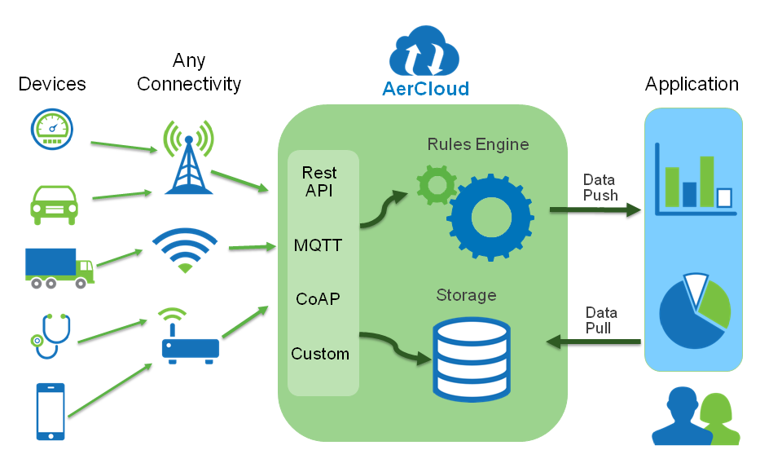
CHƯƠNG 1 – TỔNG QUAN VỀ MẠNG CẢM BIẾN
Giới thiệu chung
Mạng cảm biến và IoT
Hình 1.4 Mạng cảm biến với IoT

Slide 21
CHƯƠNG 1 – TỔNG QUAN VỀ MẠNG CẢM BIẾN
Giới thiệu chung
Lĩnh vực nghiên cứu:
Các kiến trúc mạng SN và WSN
Giao thức định tuyến nhằm tối ưu hóa năng lượng
Giao thức định tuyến phân cụm kết hợp với các giải thuật đường đi ngắn nhất cho trạm thu phát di động từ trạm cơ sở (BS) đến các trưởng cụm (CH) để thu thập thông tin cảm biến.
An ninh mạng

Slide 22
CHƯƠNG 1 – TỔNG QUAN VỀ MẠNG CẢM BIẾN
Giới thiệu chung
Ứng dụng thực tế:
Trong các hoạt động hàng ngày của con người.
Ứng dụng vào môi trường con người ít can thiệp (Mạng cảm biến không dây – WSN).

Slide 23
CHƯƠNG 1 – TỔNG QUAN VỀ MẠNG CẢM BIẾN
Cơ sở hạ tầng và các yêu cầu của Mạng cảm biến
Mạng cảm biến dựa trên hạ tầng mạng lõi có sẵn:
Các trạm gốc được nối với một mạng xương sống hữu tuyến.
Các thực thể di động giao tiếp vô tuyến với các trạm gốc này.
Lưu lượng giữa các thực thể di động khác nhau được chuyển tiếp bởi các trạm gốc và mạng xương sống hữu tuyến.
Sự di động được hỗ trợ bởi chuyển mạch từ một trạm gốc này tới trạm gốc khác
Phần trường cảm biến hạ tầng được triển khai nhanh chóng.
IP backbone
Further networks
Gateways
Server
Router
Hình 1.5 Hạ tầng mạng

Slide 24
CHƯƠNG 1 – TỔNG QUAN VỀ MẠNG CẢM BIẾN
Cơ sở hạ tầng và các yêu cầu của Mạng cảm biến
Mạng cảm biến phải thu thập được dữ liệu để phản hồi lại người dùng.
Tùy theo ứng dụng, các nút này sẽ có một số yêu cầu nhất định như:
Giá thành thấp, kích thước nhỏ
Tiêu thụ năng lượng hiệu quả
Có khả năng tính toán, bộ nhớ đủ để lưu trữ
Có thể cảm biến, thu thập các thông số từ môi trường chính xác
Để truyền thông đến các nút lân cận thì các nút cảm biến phải có khả năng thu phát tốt.
Để cấu thành mạng cảm biến trước hết phải chế tạo, xây dựng và phát triển các nút.

Slide 25
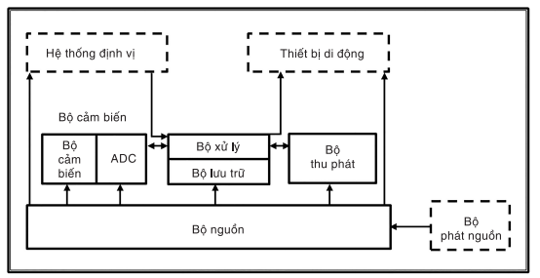
CHƯƠNG 1 – TỔNG QUAN VỀ MẠNG CẢM BIẾN
Cơ sở hạ tầng và các yêu cầu của Mạng cảm biến
Nút cảm biến phải bao gồm các thành phần (hình 1.1):
Bộ cảm biến (Sensing unit)
Bộ xử lý (Processing Unit)
Bộ nhớ/lưu trữ (Memory Unit)
Bộ thu phát (vô tuyến) (Transceiver Unit)
Hệ thống định vị địa lý (GPS)
Bộ nguồn điện (Power Unit)
Hình 1.6 Các thành phần của nút cảm biến

Slide 26
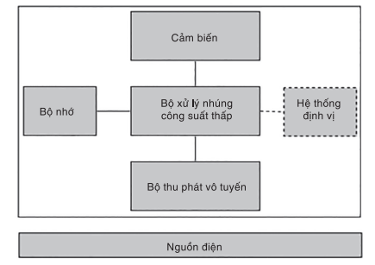
CHƯƠNG 1 – TỔNG QUAN VỀ MẠNG CẢM BIẾN
Cơ sở hạ tầng và các yêu cầu của Mạng cảm biến
Loại hình dịch vụ
Bộ xử lý nhúng công suất thấp (processer)
Xử lý thông tin cảm nhận được cục bộ và thông tin truyền bởi các cảm biến khác.
Hạn chế về khả năng tính toán (8bit).
Hình 1.7 Sơ đồ thiết bị mạng cảm biến không dây cơ bản

Slide 27
CHƯƠNG 1 – TỔNG QUAN VỀ MẠNG CẢM BIẾN
Cơ sở hạ tầng và các yêu cầu của Mạng cảm biến
Loại hình dịch vụ
Bộ xử lý nhúng công suất thấp (processer)
Chạy trên hệ điều hành nhúng (TinyOS).
Furture, các thiết bị WSN có năng lực tính toán lớn, xử lý nhúng mạnh mẽ, kết hợp các kỹ thuật thiết kế công suất thấp tiên tiến như chế độ ngủ hiệu quả…
Hình 1.7 Sơ đồ thiết bị mạng cảm biến không dây cơ bản

Slide 28
CHƯƠNG 1 – TỔNG QUAN VỀ MẠNG CẢM BIẾN
Cơ sở hạ tầng và các yêu cầu của Mạng cảm biến
Loại hình dịch vụ
Bộ nhớ/lưu trữ (memory)
Lưu trữ (RAM và ROM) các bộ nhớ chương trình và bộ nhớ dữ liệu (cảm biến thô, đã xử lý và thông tin khác).
Hạn chế số lượng và dung lượng
Hình 1.7 Sơ đồ thiết bị mạng cảm biến không dây cơ bản

Slide 29
CHƯƠNG 1 – TỔNG QUAN VỀ MẠNG CẢM BIẾN
Cơ sở hạ tầng và các yêu cầu của Mạng cảm biến
Loại hình dịch vụ
Bộ thu phát vô tuyến (radio transceiver)
Bộ vô tuyến không dây tầm ngắn, tốc độ thấp (10-100kbit/s; <100m).
Khả năng điều chỉnh, chống nhiễu và fading.
Hoạt động mạnh mẽ nhất.
Kết hợp với chế độ ngủ để save NL.
Hình 1.7 Sơ đồ thiết bị mạng cảm biến không dây cơ bản

Slide 30
CHƯƠNG 1 – TỔNG QUAN VỀ MẠNG CẢM BIẾN
Cơ sở hạ tầng và các yêu cầu của Mạng cảm biến
Loại hình dịch vụ
Cảm biến (sensor)
Cảm biến tốc độ dữ liệu thấp.
Mỗi thiết bị có thể có một vài cảm biến trên board.
Các loại cảm biến phụ thuộc vào ud.
Hình 1.7 Sơ đồ thiết bị mạng cảm biến không dây cơ bản

Slide 31
CHƯƠNG 1 – TỔNG QUAN VỀ MẠNG CẢM BIẾN
Cơ sở hạ tầng và các yêu cầu của Mạng cảm biến
Loại hình dịch vụ
Hệ thống định vị địa lý (GPS)
Các cảm biến phải được đánh dấu vị trí.
Định cấu hình trước các vị trí của cảm biến khi triển khai.
GPS để lấy thông tin vị trí.
Một phần các nút được dung GPS.
Hình 1.7 Sơ đồ thiết bị mạng cảm biến không dây cơ bản

Slide 32
CHƯƠNG 1 – TỔNG QUAN VỀ MẠNG CẢM BIẾN
Cơ sở hạ tầng và các yêu cầu của Mạng cảm biến
Loại hình dịch vụ
Nguồn điện
Cung cấp NL bằng pin (pin LiMH AA).
Một số nút có thể được nối với nguồn điện.
Hình 1.7 Sơ đồ thiết bị mạng cảm biến không dây cơ bản

Slide 33
CHƯƠNG 1 – TỔNG QUAN VỀ MẠNG CẢM BIẾN
Cơ sở hạ tầng và các yêu cầu của Mạng cảm biến
Chất lượng dịch vụ
Tùy thuộc vào ứng dụng, để xây dựng mô hình kết nối các thiết bị WSN theo các cách khác nhau.
Ứng dụng thu thập dữ liệu cơ bản, 1 nút được gọi là nút sink (chứa tất cả data của các cảm biến) => cấu trúc hình sao gửi trực tiếp đến nút sinks…
Mạng lớn: Cấu trúc multihop.
Trong một số trường hợp, nút có thể là nguồn chính hay bộ định tuyến cho các nguồn khác.

Slide 34
CHƯƠNG 1 – TỔNG QUAN VỀ MẠNG CẢM BIẾN
Cơ sở hạ tầng và các yêu cầu của Mạng cảm biến
Khả năng chịu lỗi
Đối với WSN, các nút cảm biến thường được đặt ở trong điều kiện môi trường nguy hiểm.
Các nút có thể bị lỗi do nguồn cung cấp NL cho pin hay hư hỏng vật lý phần cứng.
Một số nút không hoạt động nhưng mạng vẫn được duy trì.
Thiết kế giao thức định tuyến để khi có nút ngừng hoạt động, mạng vẫn hoạt động và định tuyến lại gói tin.
Tùy vào từng vị trí mà các nút có khả năng chịu lỗi khác nhau.

Slide 35
CHƯƠNG 1 – TỔNG QUAN VỀ MẠNG CẢM BIẾN
Cơ sở hạ tầng và các yêu cầu của Mạng cảm biến
Thời gian sử dụng
Số lượng các nút tương đối lớn.
Mạng phải đảm bảo tất cả các nhiệm vụ của nó càng lâu càng tốt – định nghĩa phụ thuộc vào ứng dụng.
Các nút phải có chi phí rẻ và thời gian hoạt động đủ lâu.
Thời gian tồn tại của các nút riêng lẻ không thực sự quan trọng.
Nhưng thường được đối xử một cách tương đương như thời gian tồn tại của mạng.

Slide 36
CHƯƠNG 1 – TỔNG QUAN VỀ MẠNG CẢM BIẾN
Cơ sở hạ tầng và các yêu cầu của Mạng cảm biến
Khả năng mở rộng
Hỗ trợ một số lượng lớn các nút.
Quy mô có thể lên đến hàng trăm hàng nghìn nút.
Khi thiết kế mạng cần tính đến phương án mở rộng phạm vi khi cần.
Số lượng nút cảm biến, định vị GPS cần được quan tâm khi mở rộng mạng.

Slide 37
CHƯƠNG 1 – TỔNG QUAN VỀ MẠNG CẢM BIẾN
Cơ sở hạ tầng và các yêu cầu của Mạng cảm biến
Bảo dưỡng
Thường xuyên gặp vấn đề khi các nút được đặt trong môi trường có điều kiện khắc nghiệt.
Số lượng nút lớn.
Cần thường xuyên kiểm tra, bảo trì và bảo dưỡng.
Dải rộng của mật độ: Số lượng nút trên một đơn vị diện tích (lớn hay nhỏ), phụ thuộc nhiều vào ứng dụng.
Khả năng lập trình: Việc tái lập trình các nút trong khu vực có thể là cần thiết, cải thiện sự linh hoạt.
Khả năng duy trì: WSN phải thích ứng với các thay đổi, tự giám sát, thích ứng với hoạt động. Có thể hợp nhất các tài nguyên được thêm vào, vd: các nút triển khai mới.

Slide 38
CHƯƠNG 1 – TỔNG QUAN VỀ MẠNG CẢM BIẾN
Kỹ thuật cho Mạng cảm biến
Giảm tiêu thụ NL
Kéo dài tuổi thọ của mạng
Giao tiếp vô tuyến
Truyền thông vô tuyến đa bước nhảy.
WSN sử dụng các trạm thu phát sóng di động.
Các kỹ thuật giao tiếp vô tuyến được sử dụng:
Wi-Fi (IEEE 802.11)
Bluetooth
LoRa (Long Range)
Zigbee (IEEE 802.15.4)
NB-IoT (Narrowband IoT)

Slide 39
CHƯƠNG 1 – TỔNG QUAN VỀ MẠNG CẢM BIẾN
Kỹ thuật cho Mạng cảm biến
Sử dụng năng lượng
Sử dụng truyền thông và tính toán, cảm biến và chấp hành.
Nguồn năng lượng không thể nạp lại được.
Nghiên cứu nguồn NL mới.
Nghiên cứu các giải thuật và giao thức để sử dụng NL hiệu quả, kéo dài tuổi thọ mạng.
Cục bộ
Thực hiện cục bộ (tại nút hoặc giữa các nút lân cận) càng nhiều càng tốt.
Mạng tập trung dữ liệu
Tập trung vào thiết kế mạng trên dữ liệu, không tập trung vào các nhận dạng nút (id-centric networking).
Để cải thiện hiệu suất.

Slide 40
CHƯƠNG 1 – TỔNG QUAN VỀ MẠNG CẢM BIẾN
Kỹ thuật cho Mạng cảm biến
Tự cấu hình
WSN là hệ thống mạng phân tán không được giám sát.
Hoạt động tự chủ của mạng là 1 thách thức thiết kế chính.
Có khả năng tự cấu hình cấu trúc liên kết của mạng.
Cấu hình thủ công không phải là một tùy chọn.
Tự sửa lỗi
Giao tiếp trong môi trường vô tuyến nên ảnh hưởng của nhiễu, tạp âm.
Kỹ thuật mã hóa sửa lỗi hoặc phát lại.

Slide 41
CHƯƠNG 1 – TỔNG QUAN VỀ MẠNG CẢM BIẾN
Kỹ thuật cho Mạng cảm biến
Quy mô và độ tin cậy
Tính bảo mật khá quan trọng đặc biệt trong lĩnh vực quân sự.
Kết nối có dây tương đối an toàn so với kết nối không dây.
Dữ liệu phải được mã hóa, có mã xác thực.
Cộng tác & xử lý trong mạng
Các nút trong mạng cộng tác hướng tới một mục đích chung.
Tiền xử lý dữ liệu trong mạng (trái với xử lý tại đường biên) có thể cải thiện hiệu suất rất nhiều.

Slide 42
CHƯƠNG 1 – TỔNG QUAN VỀ MẠNG CẢM BIẾN
Ứng dụng
Ứng dụng trong quân sự
Thay thế cho các binh sĩ khỏi nguy hiểm.
Dò tìm mìn, khảo sát chiến trường với sự tấn công bang chất hóa học, sinh học, vũ khí hạt nhân…
Ứng dụng trong công nghiệp
Các nhà máy công nghiệp: phát hiện rò rỉ hóa chất, vật liệu độc hại…
Quản lý kinh doanh, lưu trữ, bảo quản và tránh thất thoát hàng hóa.

Slide 43
CHƯƠNG 1 – TỔNG QUAN VỀ MẠNG CẢM BIẾN
Ứng dụng
Ứng dụng trong nông nghiệp: phục vụ trong sản xuất nông nghiệp, ứng dụng trong trồng trọt và ứng dụng trong chăn nuôi…
Mang phân bón/thuốc trừ sâu/nước tưới chỉ đến những nơi cần đến.
Nông nghiệp thông minh.
Ứng dụng trong cứu trợ thiên tai: ứng dụng tránh thảm họa cháy rừng, ứng dụng cảnh báo lũ lụt, ứng dụng cảnh báo động đất…
Thả các nút cảm biến từ một máy bay lên khu vực có cháy rừng.
Mỗi nút đo nhiệt độ.
Tạo ra một “bản đồ nhiệt độ”.

Slide 44
CHƯƠNG 1 – TỔNG QUAN VỀ MẠNG CẢM BIẾN
Ứng dụng
Ứng dụng trong tòa nhà thông minh (cây cầu thông minh)
Giảm sự lãng phí năng lượng bằng việc điều khiển độ ẩm, thông gió và điều hòa phù hợp.
Cần các tham số đo về thời gian chiếm giữ phòng, nhiệt độ, dòng không khí…
Giám sát stress cơ học sau các trận động đất.
Ứng dụng trong chăm sóc y tế
Chăm sóc sau phẫu thuật hoặc giám sát bệnh nhân.
Ứng dụng trong giao thông
Trang bị cho hàng hóa (các gói hàng, các container) một nút cảm biến.
Theo dấu hàng hóa – quản lý tài sản.

Slide 45
CHƯƠNG 1 – TỔNG QUAN VỀ MẠNG CẢM BIẾN
Kết luận chương
Khái niệm, đặc điểm của MCB
Mạng cảm biến là bao gồm các hệ thống gồm nhiều thiết bị cảm biến được phân bố trong một khu vực hoặc môi trường cụ thể để thu thập, ghi nhận và truyền tải thông tin về môi trường xung quanh. Mạng cảm biến được thiết kế để tự động thu thập dữ liệu và gửi chúng về một trạm cơ sở hoặc điểm tập trung để xử lý, phân tích hoặc hiển thị.
Ưu nhược điểm
Đặc điểm:
Bao gồm tập hợp các nút cảm biến kết nối với nhau, có nhiệm vụ cảm nhận, quan sát theo dõi và thu thập thông tin sự kiện từ môi trường sau đó xử lý thông tin và phản hồi lại người dùng.
Mạng cảm biến phụ thuộc và ứng dụng.
Mạng cảm biến tập trung vào dữ liệu.
Mạng cảm biến bị hạn chế về mặt công suất, khả năng xử lý và dung lượng bộ nhớ.

Slide 46
CHƯƠNG 1 – TỔNG QUAN VỀ MẠNG CẢM BIẾN
Kết luận chương
Cơ sở hạ tầng và yêu cầu của MCB
Cơ sở hạ tầng: Mạng lõi xương sống của Internet; Nút cảm biến; Sink nút hay trạm gốc; Trung tâm dữ liệu.
Yêu cầu của mạng cảm biến:
Mạng cảm biến phải thu thập được dữ liệu để phản hồi lại người dùng.
Loại hình dịch vụ trong nút cảm biến phải có giá thành thấp, kích thước nhỏ, tiêu thụ năng lượng hiệu quả, có khả năng tính toán và bộ nhớ đủ để lưu trữ.
Chất lượng dịch vụ phải đảm bảo cung cấp các dịch vụ cơ bản của ứng dụng.
Khả năng chịu lỗi cao.
Thời gian sống lâu.

Slide 47
CHƯƠNG 1 – TỔNG QUAN VỀ MẠNG CẢM BIẾN
Kết luận chương
Kỹ thuật cho MCB
Giao tiếp vô tuyến
Sử dụng NL
Kỹ thuật cục bộ
Tập trung vào dữ liệu
Tự cấu hình và tự sửa lỗi
Độ tin cậy
Ứng dụng: các lĩnh vực trong cuộc sống: quân sự, dân sự, nông nghiệp, công nghiệp, y tế, giao thông ….

Slide 48
CHƯƠNG 1 – TỔNG QUAN VỀ MẠNG CẢM BIẾN
MINI TEST – FIRST TIME

